Slide 1
MEDICINA PREVENTIVA Y SOCIAL V

Slide 2
TOXICOMANIAS III
DROGAS LICITAS
DROGAS ILICITAS
Dr. Luis A. Salvatierra Tello.

Slide 3
DROGAS PSICODÉLICAS: TÉRMINO UTILIZADO DURANTE LA DÉCADA DE 1960 PARA REFERIRSE A LAS SUSTANCIAS QUE PRODUCÍAN CAMBIOS EN LA PERCEPCIÓN O EN EL HUMOR.
LSD.
MARIHUANA.
PEYOTE.
PSICOFÁRMACOS
ESTIMULANTES.
OTROS.

Slide 4
SE DESARROLLAN PARA TRATAR A LOS PACIENTES CON TRASTORNOS MENTALES. EJERCEN SU ACCIÓN MODIFICANDO CIERTOS PROCESOS BIOQUÍMICOS O FISIOLÓGICOS CEREBRALES.
LAS SUSTANCIAS PSICOACTIVAS O PSICOFÁRMACOS

Slide 5
LOS MENSAJES ENTRE LAS CÉLULAS NERVIOSAS (NEURONAS) SE TRANSMITEN POR ESTÍMULOS ELÉCTRICOS O QUÍMICOS. LAS NEURONAS NO ENTRAN EN CONTACTO DIRECTO ENTRE SÍ; EN LAS SINÁPSIS (ESPACIO ENTRE LAS NEURONAS) EL MENSAJE SE TRANSMITE POR SUSTANCIAS QUÍMICAS DENOMINADAS NEUROREGULADORES O NEUROTRANSMISORES.
LAS SUSTANCIAS PSICOACTIVAS O PSICOFÁRMACOS

Slide 6
LA MAYORÍA DE LOS PSICOFÁRMACOS ACTÚAN ALTERANDO EL PROCESO DE NEUROTRANSMISIÓN. O MODIFICANDO LA PERMEABILIDAD DE LA MEMBRANA NEURONAL.
LAS SUSTANCIAS PSICOACTIVAS O PSICOFÁRMACOS

Slide 7
DROGAS PSICODÉLICAS: TÉRMINO UTILIZADO DURANTE LA DÉCADA DE 1960 PARA REFERIRSE A LAS SUSTANCIAS QUE PRODUCÍAN CAMBIOS EN LA PERCEPCIÓN O EN EL HUMOR.
LSD.
MARIHUANA.
PEYOTE.
PSICOFÁRMACOS
ESTIMULANTES.
OTROS.

Slide 8
AGENTES PSICOTICOMIMÉTICOS
ALUCINÓGENOS
SE OBSERVAN OBJETOS BRILLANTES RODEANDO AL INDIVIDUO.
SEGUIDOS DE SENSACIÓN DE ANGUSTIA.
VARIA LA DIMENSION DE ESPACIOS Y PAREDES.
SENSACIÓN DE DESPERSONALIZACIÓN. EL SUJETO SE SIENTE FUERA DE SI MISMO.
APARECEN IMÁGENES DE LA VIDA PASADA CON NITIDEZ.
FASES DE AGITACIÓN MOTRIZ.
LLEGANDO INCLUSO A LA AUTOAGRESIÓN.
EL INDIVIDUO VE Y PIENSA DE SI MISMO Y DE LAS COSAS QUE LO RODEAN. “EFCTO ALUCINOGENO.”

Slide 9
DIETILAMIDA DEL ÁCIDO LISÉRGICO (LSD) (1)
FÁRMACO ALUCINÓGENO POTENTE, TAMBIÉN LLAMADO COMPUESTO PSICODÉLICO O PSICOFÁRMACO.
SINTETIZADO EN SUIZA EN 1938 A PARTIR DEL ÁCIDO LISÉRGICO. COMPONENTE DEL MOHO DEL CORNEZUELO DEL CENTENO, HONGO QUE CRECE SOBRE EL GRANO DEL CENTENO.
PRODUCE CAMBIOS ONÍRICOS EN EL HUMOR Y EL PENSAMIENTO, Y ALTERA LA PERCEPCIÓN DEL TIEMPO Y DEL ESPACIO.

Slide 10
DIETILAMIDA DEL ÁCIDO LISÉRGICO (LSD) (2)
INDUCE ALTERACIONES TRANSITORIAS DEL PENSAMIENTO, DEL TIPO DE UNA SENSACIÓN DE OMNIPOTENCIA O UN ESTADO DE PARANOIA AGUDO.
TAMBIÉN SE HAN DESCRITO REACCIONES A LARGO PLAZO COMO PSICOSIS PERSISTENTE, DEPRESIÓN PROLONGADA, O ALTERACIÓN DEL JUICIO.

Slide 11
DIETILAMIDA DEL ÁCIDO LISÉRGICO (LSD) (3)
EFECTOS FÍSICOS: EL LSD PUEDE PRODUCIR LESIONES CROMOSÓMICAS DE CÉLULAS BLANCA DE LA SANGRE; NO EXISTE EVIDENCIA QUE ORIGINE DEFECTOS GENÉTICOS EN HIJOS DE CONSUMIDORES.
NO PRODUCE DEPENDENCIA FÍSICA.
EN LA DÉCADA DE 1960 SU EMPLEO SE EXTENDIÓ EN LOS JÓVENES DE LA EPOCA.

Slide 12
PSICOTICOMIMETICOS OTROS
IBOGAINA:
PRODUCTO DERIVADO DE LA PLANTA “TABERNANTE IBOGA”
PSILOCIBINA Y PSILOCINA: DERIVADAS DE LA “4-HIDROXITRIPTAMINA” PRODUCTO SINTETICO Y DERIVADO DEL HONGO “PSILOCYBE MEXICANA”
BUFOTENINA DIMETILSEROTONINA: PRODUCTO SINTETICO DERIVADO DE LA PIPTADENIA PEREGRINA, AMANITA MUSCARINA, PIEL DE BUFO MARINUS (SAPO)

Slide 13
PSICOTICOMIMETICOS OTROS
DMT: “DIMETILTRIPTAMINA” PRODUCTO SINTETICO Y NATURAL DERIVADO DE LA “PIPTADENIA PERIGRINA”
DET: “DIETILTRIPTAMINA” PRODUCTO SINTETICO.
STP DOM
“ 2,5 DIMETOXI-4-METILANFETAMINA”
PRODUCTO SINTETICO.

Slide 14
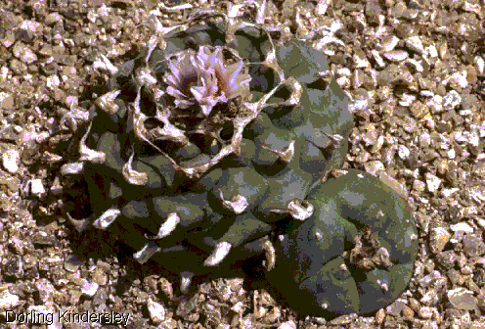
PEYOTE O PEYOTL
LOPHOPHORA WILLIAMSII

Slide 15
PEYOTE
PRODUCTO SINTÉTICO DERIVADO DE LA ESPECIE LOPHOPHORA WILLIAMSII: PLANTA VENENOSA.
PERTENECE A LA FAMILIA DE LAS CACTÁCEAS (CACTACEAE).
EL FARMACOLOGO LUDWING LEWIN DESCUBRE EN MEXICO EL CONSUMO DE LA RAIZ DEL CACTUS “EL PEYOTL POR LOS INDIOS.

Slide 16
PEYOTE
LOS INDÍGENAS AMERICANOS UTILIZAN EL PEYOTE DESDE LA ÉPOCA PREHISPÁNICA COMO PARTE DE SUS RITOS RELIGIOSOS, Y ATRIBUYEN RELEVANCIA ESPIRITUAL A LAS ALUCINACIONES QUE PROVOCA.

Slide 17
PEYOTE O PEYOTL
HAVELLOCK ELLIS REALIZA EXPERIMENTOS CON LA MESCALINA PRINCIPIO ACTIVO DEL PEYOTL DESCUBRIENDO QUE ESTA PRODUCIA ALTERACIONES DE LA CONCIENCIA.

Slide 18
PEYOTE
CONTIENE (9) ALCALOIDES, ENTRE ELLOS LA MESCALINA, EL MÁS ACTIVO.
ALTERA LA PERCEPCIÓN Y PRODUCE ALUCINACIONES DE COLORES VIVOS. CON ALTERACIÓN DEL SENTIDO DEL TIEMPO. A VECES, SENSACIÓN DE ANSIEDAD. NO CREA HÁBITO, AUNQUE EL CONSUMO DE LA DROGA IMPURA O EN GRANDES DOSIS PUEDE PROVOCAR EFECTOS TÓXICOS, CON NÁUSEAS Y DEPRESIÓN RESPIRATORIA.

Slide 19
PEYOTE
LAS ARÉOLAS DE ESTE CACTUS ACUMULAN MESCALINA, CUANDO SE CONSUMEN DESECADAS, EN INFUSIÓN O PULVERIZADAS EN CÁPSULAS, LA MESCALINA QUE CONTIENEN ACTÚA COMO ALUCINÓGENO.

Slide 20
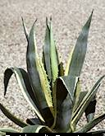
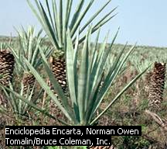
MEZCAL
PITA
AGAVE

Slide 21
MEZCAL
MEZCAL (DEL NÁHUATL 'MEZCALLI'), LICOR ALCOHÓLICO QUE SE EXTRAE DE LA CABEZA O PENCA DE ALGUNAS ESPECIES DE MAGUAY O AGAVE O PITA:. COMO EL AGAVE MEXICANA, AGAVE DESIPIENS O AGAVE WIXLINZENI.

Slide 22
MEZCAL
EL PROCEDIMIENTO DE EXTRACCIÓN ES MEDIANTE MACERACION Y FERMENTACION EN CRIBAS DE CUERO.
LUEGO SE DESTILAN PARA OBTENER MEZCAL QUE, A SU VEZ, SE REFINA PARA CONSEGUIR EL TEQUILA, QUE ES UN AGUARDIENTE DE MEZCAL.

Slide 23
MEZCAL
EL COCIMIENTO DE LA PENCA O PIÑA Y SU DESTILACIÓN SE LLEVA A CABO EN ALAMBIQUES.
SE LE DAN DIVERSOS NOMBRES: MEZCAL O MEXCAE EN LOS ESTADOS DE OAXACA Y PUEBLA; ROMITERO EN LA REGIÓN DE CHIAPAS; TEQUILA EN LA REGIÓN DE JALISCO, DEL AGAVE TEQUILANA.

Slide 24
ANFETAMINAS
TÉRMINO GÉNERICO PARA DESCRIBIR UNA DROGA ESPECÍFICA:
LA B-FENILISOPROPILAMINA.

Slide 25
ANFETAMINAS
SON SIMILARES A LAS CATECOLAMINAS “ADRENALINA Y NORADRENALINA”. EN SUS EFECTOS SOBRE EL S.N.C.
LOS EFECTOS CLÍNICOS SE DEBEN A:
ACCIÓN SIMPATICOMIMÉTICA.
ACCIÓN DOPAMINÉRGICA.
ACCIÓN SEROTONINÉRGICA.

Slide 26
ANFETAMINAS HOSTORICIDAD
AÑO 1887 SE SINTETIZA LA ANFETAMINA.
AÑO 1932 SALE AL MERCADO POR PRIMERA VEZ EN FORMA DE INHALADORES NASALES DE BENCENDRINA.
SE OBSERVA SU POTENTE EFECTO EXCITADOR DEL S.N.C.

Slide 27
ANFETAMINAS HISTORICIDAD
AÑO 1946 SE DÁ UN ELEVADO CONSUMO DURANTE LA SEGUNDA GUERRA MUNDIAL Y SE MANTIENE HASTA LOS AÑOS 60.
AÑO 1970 SE COLOCAN LAS ANFETAMINAS EN LA CLASE II DE LA CLASIFICACIÓN TOXICOLÓGICA.

Slide 28
ANFETAMINAS EFECTOS NEGATIVOS
A. NEUROLOGICOS:
MIDRIASIS.
PILOERECCIÓN. DIAFORESIS.
INQUIETUD. DELIRIO.
COREATETOSIS. PSICOSIS.
SÍNDROME EXTRAPIRAMIDAL.
VASCULITIS CEREBRAL.
HEMORRAGIA CEREBRAL.
COMA.

Slide 29
ANFETAMINAS EFECTOS NEGATIVOS
B. CARDIVASCULARES:
RUBOR. TAQUICARDIA.
ARRITMIA. HIPERTENSIÓN.
INFARTO DE MIOCARDIO.
COLAPSO CIRCULATORIO.
POLIARTRITIS NODOSA.
CARDIOMIOPATIA AGUDA Y CRÓNICA.

Slide 30
ANFETAMINAS EFECTOS NEGATIVOS
C.GASTRINTESTINALES Y URINARIOS:
NAUSEAS. VÓMITOS. DIARREA.
INCREMENTO DEL TONO DEL ESFINTER. DISURIA.
RETENCIÓN URINARIA AGUDA.
MICCIÓN DIFICIL.

Slide 31
ANFETAMINAS EFECTOS NEGATIVOS
C.OTROS:
HIPERPIREXIA.
RABDOMIOLISIS.
COAGULOPATÍAS. LEUCOCITOSIS.
EDEMA AGUDO DE PULMÓN.
ELEVADAS CONCENTRACIONES DE TIROXINA.
DISMINUYE EL APETITO.

Slide 32
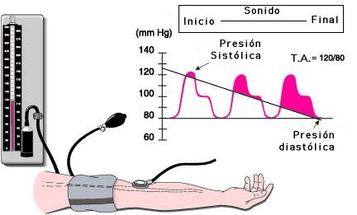
TENSIÓN ARTERIAL
MEDICIÓN DE LA PRESIÓN MÁXIMA O SISTÓLICA Y MINIMA O DIASTÓLICA.

Slide 33
TENSIÓN O PRESIÓN ARTERIAL NORMAL
LA TA NORMAL ES 120/80 mm/Hg. ESTO SIGNIFICA QUE EL CORAZÓN EJERCE UNA PRESIÓN MÁXIMA DE 120 mm Hg DURANTE LA SÍSTOLE O FASE DE BOMBEO, Y EN EN REPOSO, (FASE DIASTÓLICA O DE RELLENO), TIENE UNA PRESIÓN DE 80 mm Hg. (LA PRESIÓN DEL CORAZÓN ES = A LA DE TODAS LAS ARTERIAS DEL ORGANISMO).

Slide 34
TENSIÓN O PRESIÓN ARTERIAL NORMAL
LA TA VIENE DETERMINADA POR DOS FACTORES PRINCIPALES ENTRE OTROS:
1. LA CANTIDAD DE SANGRE QUE CIRCULA, Y
2. EL CALIBRE DE LAS ARTERIAS POR LAS QUE CIRCULA.

Slide 35
TENSIÓN O PRESIÓN ARTERIAL NORMAL
EN GENERAL, A MÁS VOLUMEN DE SANGRE CIRCULANTE Y MENOR DIÁMETRO POR EL QUE CIRCULA ESE VOLUMEN, MAYOR ES LA TENSIÓN ARTERIAL.

Slide 36
TENSIÓN O PRESIÓN ARTERIAL NORMAL
LOS RIÑONES CONTROLAN EL VOLUMEN DE AGUA CIRCULANTE Y LA CANTIDAD DE SAL QUE CONTIENE EL CUERPO.
CUANTA MÁS SAL EN EL CUERPO, MÁS AGUA SE RETIENE EN LA CIRCULACIÓN, Y MÁS AUMENTA LA TA, LO CUAL AUMENTA LA TENDENCIA DE LAS ARTERIAS A ESTRECHARSE.

Slide 37
TENSIÓN ALTA O HIPERTENSIÓN (HTA)
TÉRMINO EXPRESIVO DE QUE LA SANGRE VIAJA POR LAS ARTERIAS A UNA PRESIÓN MAYOR QUE LA DESEABLE PARA LA SALUD.
PUEDE HABER MAREOS, EPISTAXIS, CEFALEAS, PERO NO SIEMPRE. LA MAYORÍA DE LOS AFECTADOS NO TIENEN SÍNTOMAS.
LAS COMPLICACIONES SE DAN SOBRE EL SISTEMA CARDIOVASCULAR O EL RIÑÓN FUNDAMENTALMENTE

Slide 38
VALORES NORMALES Y ELEVADOS DE TENSIÓN ARTERIAL.
VALORES NORMALES SISTÓLICOS Y DIASTÓLICOS EN LA MUJER SEGÚN LA EDAD
EDAD | SITOLICA NORMAL | SITOLICA ANORMAL | DIASTOLICA NORMAL | DIASTOLICA ANORMAL
16-18 | 100-130 | 140 | 60-85 | 90
19-24 | 100-130 | 140 | 60-85 | 90
25-29 | 102-130 | 140 | 60-86 | 92
30-39 | 105-130 | 150 | 65-90 | 98

Slide 39
VALORES NORMALES Y ELEVADOS DE TENSIÓN ARTERIAL.
VALORES NORMALES SISTÓLICOS Y DIASTÓLICOS EN EL HOMBRE SEGÚN LA EDAD
EDAD | SITOLICA NORMAL | SITOLICA ANORMAL | DIASTOLICA NORMAL | DIASTOLICA ANORMAL
16-18 | 105-135 | 145 | 60-86 | 90
19-24 | 105-140 | 150 | 62-88 | 95
25-29 | 108-140 | 150 | 65-90 | 96
30-39 | 110-145 | 160 | 68-92 | 100
40-49 | 110-155

Slide 40
PRESIÓN ARTERIAL ALTA
LA MUERTE SILENCIOSA

Slide 41
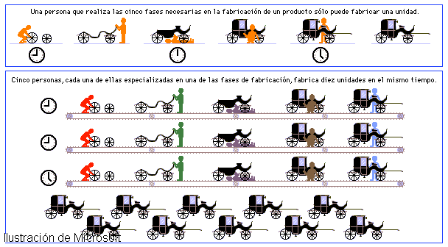
DIVISIÓN DEL TRABAJO

Slide 42
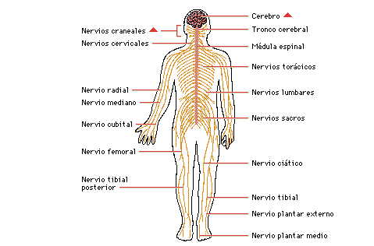
SISTEMA NERVIOSO

Slide 43
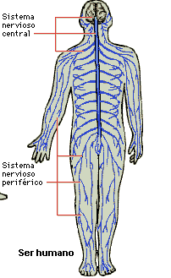

Slide 44
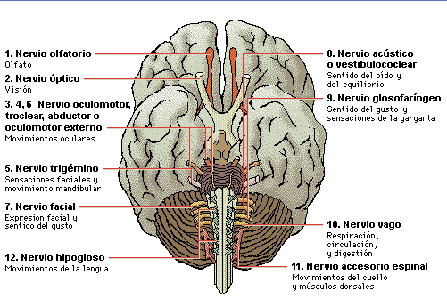
PARES CRANEALES

